Slide 1








Trường Tiểu học Nguyễn Bỉnh Khiêm
BÀI GIẢNG ĐIỆN TỬ THÁNG 4
KHỐI 2
Môn: Đạo đức
Tên bài: Tìm hiểu quy định nơi công cộng
Năm học 2023 - 2024

Slide 2

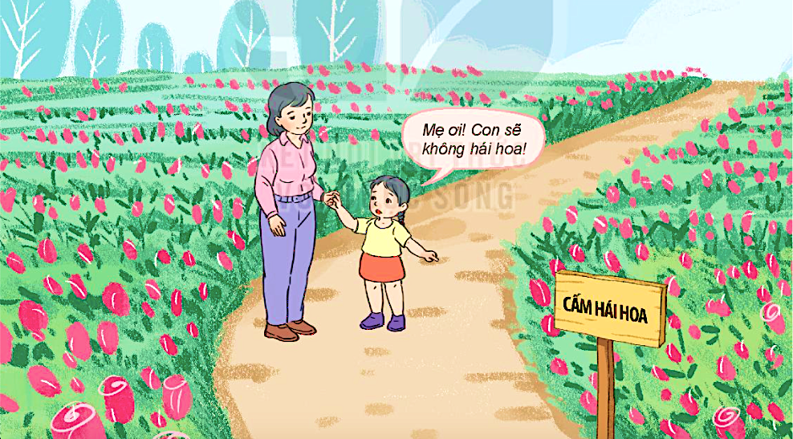

EM BÉ VÀ BÔNG HỒNG
KHỞI ĐỘNG
?
Theo em, vì sao cô bé không hái hoa?

Slide 3
KHỞI ĐỘNG
Ghi nhớ
Địa điểm công cộng là những nơi phục vụ nhu cầu sử dụng của cộng đồng, mọi người đều có quyền sử dụng và cần tuân thủ nội quy, quy định tại các nơi công cộng.

Slide 4

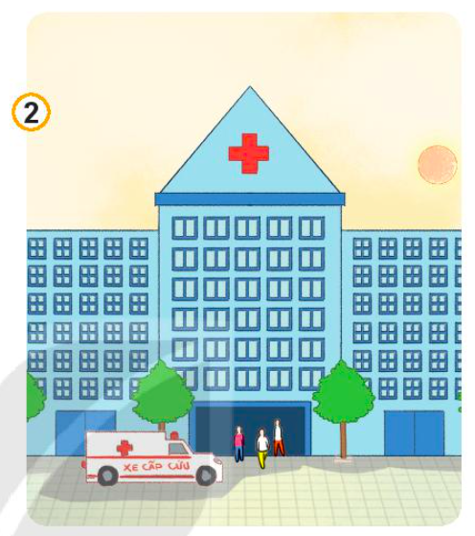
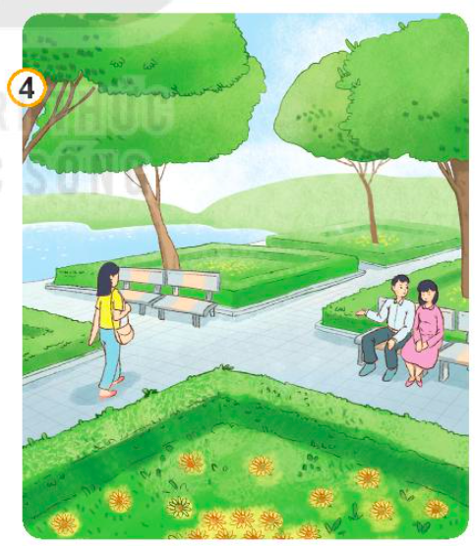
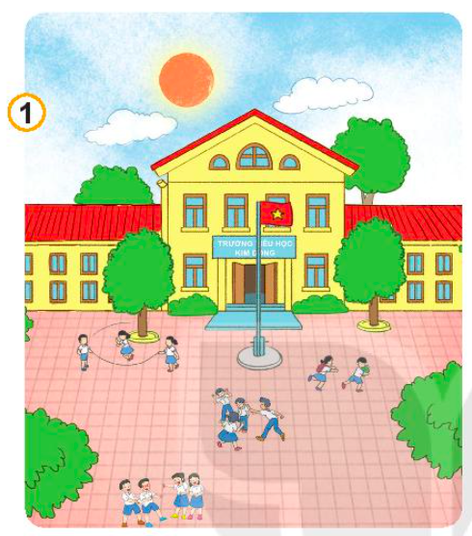
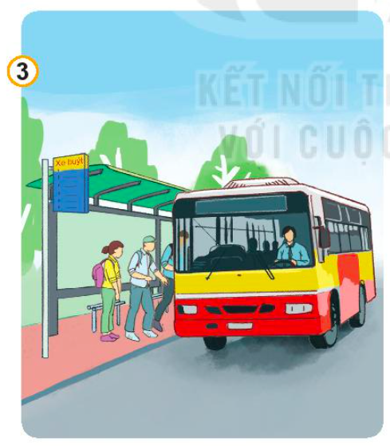
KHÁM PHÁ
1
Quan sát tranh và trả lời câu hỏi:
Bệnh viện
Công viên
Trường học
Bệnh viện
Kể tên những địa điểm công cộng khác mà em biết.
?
Kể tên địa điểm công cộng trong những tranh trên.

Slide 5
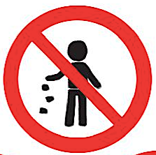




KHÁM PHÁ
2
Một số quy định nơi công cộng:
Em hãy nêu một số quy định nơi công cộng theo các hình sau:
KHÔNG xả rác
KHÔNG giẫm chân lên cỏ
KHÔNG ngắt hoa
KHÔNG gây ồn ào
KHÔNG chen lấn, xô đẩy

Slide 6


KHÁM PHÁ
2
Một số quy định nơi công cộng:
Kể thêm một số quy định nơi công cộng khác mà em biết.
NỘI QUY NHÀ TRƯỜNG
NỘI QUY THƯ VIỆN
Đi học đều, đúng giờ.
Trang phục gọn gàng, phù hợp.
Họp tập chăm chỉ.
Có ý thức giữ gìn và bảo vệ
tài sản của trường, lớp.
Giữ trật tự.
Giữ vệ sinh.
Sắp xếp đúng nơi quy định.

Slide 7


VẬN DỤNG
Chia sẻ với các bạn về những quy định ở nơi gia đình em đang sinh sống.

Slide 8



